Slide 1

מחלקת הספורט מ.מ. כאוכב
18/19

Slide 2
מבנה מחלקת הספורט
מ.מ. כאוכב
מנהל המחלקה – עלי חליל
אחראי אולם יסודי + גביה – מוחמד עלי
אחזקה מגרש דשא – באסם מנסור
אחראי אולם מקיף – מרעי חגוג

Slide 3
בעלי תפקיד
טאלב חאג – רכז כדורסל
נביל עלי – רכז כדורגל
אחמד חליל – רכז כדורעף + חוג לכל ילד
דאליה חטיב – רכזת פרויקט אתנה
כמאל אבו אלהיג'א – רכז חדר כושר
רזאן עלי – רכזת פרויקט – S 4 L
עלי אבו אלהיג'א – פיזיותרפיסט
מוהנד שחאדה – חובש
עאהד אבו אלהיג'א – אפסנאי

Slide 4
ענפי הספורט - חוגים
מס' | ענף | גיל + מין | כמות | הערות
1 | כדורגל | א – ו בנים | 136
2 | כדורסל | א – ה בנות | 88
3 | כדורעף | ה- ו , ז-ח | 21
4 | אופניים | ה – ו , ז-ח בנים בנות | 22 | סכ"ה 660
5 | התעמלות | גן – ו בנים בנות | 31
6 | שחיה | א – ד בנים בנות | 21
7 | קרטה | א- י בנים בנות | 21
8 | זומבה | 12 + בנות | 20
9 | אירובקה \ כושר גופני | 18+ בנות | 54
10 | כדורגל ותיקים ( 2 קבוצות) | 30+ | 44
11 | כדורשת | 25+ נשים | 17
12 | חדר כושר | גברים | 110
13 | חדר כושר | נשים | 75

Slide 5
ספורט תחרותי – העמותה לקידום הספורט
מס | ענף | קבוצות | כמות | מין
1 | כדורגל | בוגרים – ליגה א נוער ארצית נערים ב ילדים א | 91 | בנים
2 | כדורסל | לאומית נשים נערות א לאומית נערות ב לאומית ילדות 2 קבוצות קטסל | 71 | בנות
3 | כדורעף | בוגרים ארצית נוער לאומית נערים | 30 (192) | בנים

Slide 6
צוות מאמנים - כדורגל
מס' | מאמן | ענף
1 | נביל עלי | כדורגל – רכז
2 | מוסטפא חאג | כדורגל – מאמן שחקנים מוכשרים ג-ד ה-ו ז-ח
3 | מוחמד נעמה | כדורגל – כיתה ג , כיתה ה + נערים ב
4 | גהאד חטיב | כדורגל – כיתה א , כיתה ד
5 | לואי חגוג | כדורגל – כיתה ב
6 | בלאל נעימה | כדורגל – כיתה ו , ילדים א
7 | אחמד חאג | כדורגל – מאמן שוערים ד – ו
8 | מחמוד חמזה | כדורגל – כיתה א , ד
9 | אימן חלאילה | כדורגל – ליגה א
10 | געפר בדראן | כדורגל – מאמן שוערים ועוזר מאמן ליגה א
11 | מחמוד אבראהים | כדורגל – נוער ארצית

Slide 7
צוות מאמנים - כדורסל
מס' | מאמן | ענף
12 | טאלב חאג | כדורסל – רכז
13 | נגמי נגמי | כדורסל -לאומית נשים , מנהל מקצועי
14 | מוחמד מנאע | כדורסל - נערות א לאומית ,נערות ב לאומית , ליגת על נבחרת מקיף כאוכב
15 | ארת'אר אבו ניל | כדורסל - ילדות
16 | אסיל עודה | כדורסל – ילדות , כיתה ה , כיתה ד
17 רזאן עלי כדורסל – קטסל , כיתה א-ב , חדר כושר
18 | היא סאלח | כדורסל – כיתה ג , כיתה ד

Slide 8
צוות מאמנים המשך
מס' | מאמן | ענף
1 | נגמי נגמי | כדורסל
2 | מוחמד מנאע | כדורסל
3 | ארת'אר אבו אלניל | כדורסל
4 | סאלח נמארנה | כדורגל
5 | אחמד חליל | כדורסל
6 | מחמוד אבראהים | כדורגל
7 | אסמאעיל אבו אלהיג'א | כדורגל
8 | עיסאם זידאן | כדורגל
9 | עלי אבו אלהיג'א | פיזוטרבסת | כדורגל , כדורסל
10 | מוהנד שחאדה | חובש | כדורגל מחלקת נוער
מס' | מאמן | ענף
19 | אחמד חליל | כדורעף – בוגרים ליגה ארצית , נוער לאומית רכז ענף + רכז חוג לכל ילד
20 | ואיל חגוג | כדורעף – נבחרות בית הספר , נערים , ח.כושר
21 | אסיל חאג | כדורעף ג-ו
22 | תאמר חאג | אופניים – ד-ה ו –ח
23 | יסאר שחאדה | התעמלות – גן – ו
24 | והבה חסון | קראטה – א – י"ב
25 | פאטמה מנאע | שחיה
26 אמנה עבד אלקאדר אירובקה , זומבה , חדר כושר , כדורשת נשים
27 | כמאל אבו אלהיג'א | חדר כושר גברים – אחראי חדר כושר
28 | מוחמד עודה | חדר כושר גברים

Slide 9
פעילות ויוזמות
תכנית זוזו יסודי – שעה חנ"ג כיתות ה – ו
מרכז מציוניות כדורסל בנות ה – ז
אימון נבחרות מגזר – איגוד כדורסל ילדות + נערות \ אולם מקיף
S4l כאוכב – משגב כיתות ה- ו בנים בנות
הסכם שיתוף פעולה עם מועדון האופניים במשגב
הסכם שיתוף פעולה עם מועדון מטה אשר בכדורעף
פרויקט אתנה כאוכב – מנדא
לימוד שחיה כיתות ה - 90 שעות
בנית אולם התעמלות 200 מ"מ אולם מקיף כאוכב
יום כיף חוף גיא לכל החוגים מגיל 6 – 12 14.6.19
תכנית כושר ותזונה נכונה תלמידי בית ספר יסודי
תכנית שיתוף פעולה עם גוף מחו"ל לקידום נערות וילדות
משלחת נוער בני 15 בנים בנות כאוכב – משגב לקלן

Slide 10
הישגים 18/19
עלית קבוצת הבוגרים כדורגל לליגה א
עלית קבוצת הנוער כדורגל לנוער ארצית
נערות א לאומית פיינל פור
ילדות כדורסל אלופת הליגה במחוז מפרץ
קבוצת כדורעף בוגרים ארצית עליה לליגה לאומית
הגדלת מס הפעילים בספורט במחלקה 852
660 חוגים 192 תחרותי
* הרחבת ספורט ההליכה עצמאי לכל בני המשפחה כאורח חיים

Slide 11
אירועים ויוזמות 18/19
מס' | אירוע \ יוזמה \ פעילות | תאריך | קהל | הערות
1 | יום ההליכה העולמי – אתנה | 9.11.18 | כל הגילאים | עולמי
2 | יום ספורט הוסטל | 5.2019 | דיירי ההוסטל | מקומי
3 | יום ספורט למבוגרים | 22.12.18 | גיל הזהב | אזורי
4 | מחנה אימונים אתנה - כדורסל | 29.12.18– 26.12.18 | בנות א – ילדות סל | אתנה
5 | טורניר אזורי כדורשת | 22.2.19 | קבוצות כדורשת נשים | ארצי
6 | צעדת נשים אזורית | .3.18 | בנות , נערות , נשים | אזורי
7 | צעדת ואדי אלעין | 7.4.19 | כל המוסדות | מקומי
8 | יום האופניים | 28.4.19 | א – ו | מקומי
9 | השתלמות מאמנים s4l | 4.4.19 – 9.4.19 | 2 נציגים | ארצית
10 | טורניר רמדאן קט רגל | 1.6.19 - 9.5.19 | 16+ בנים | מקומי
11 | פסטיבל s 4 L | 12.5.19 | מגיל 10– 14 בנים+בנות | ארצי
12 | טקס סיום עונה מחלקת ספורט | 6.7.2018 | לכל הקבוצות | מקומי
13 | לימוד שחיה | 5.7.19 – 20.6.18 | גן – ו בנים בנות | מקומי
14 | אירוח משלחת גרמנית | 1.11.2019-8.11.2019 | בנות תיכון | אזורי

Slide 12
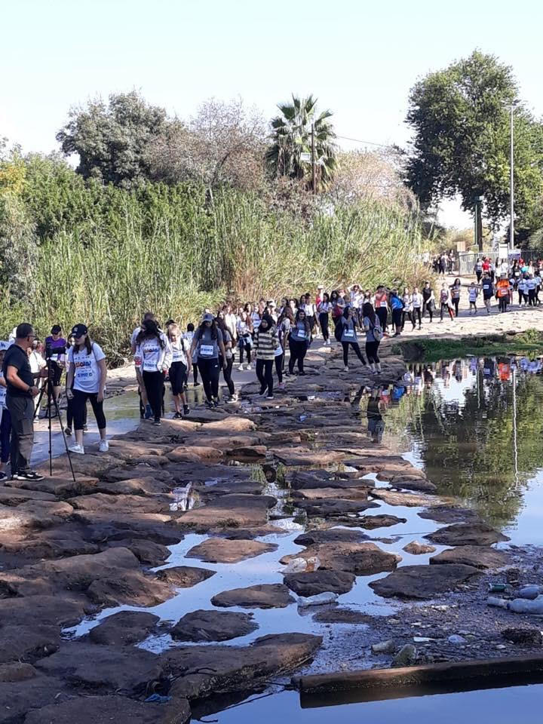
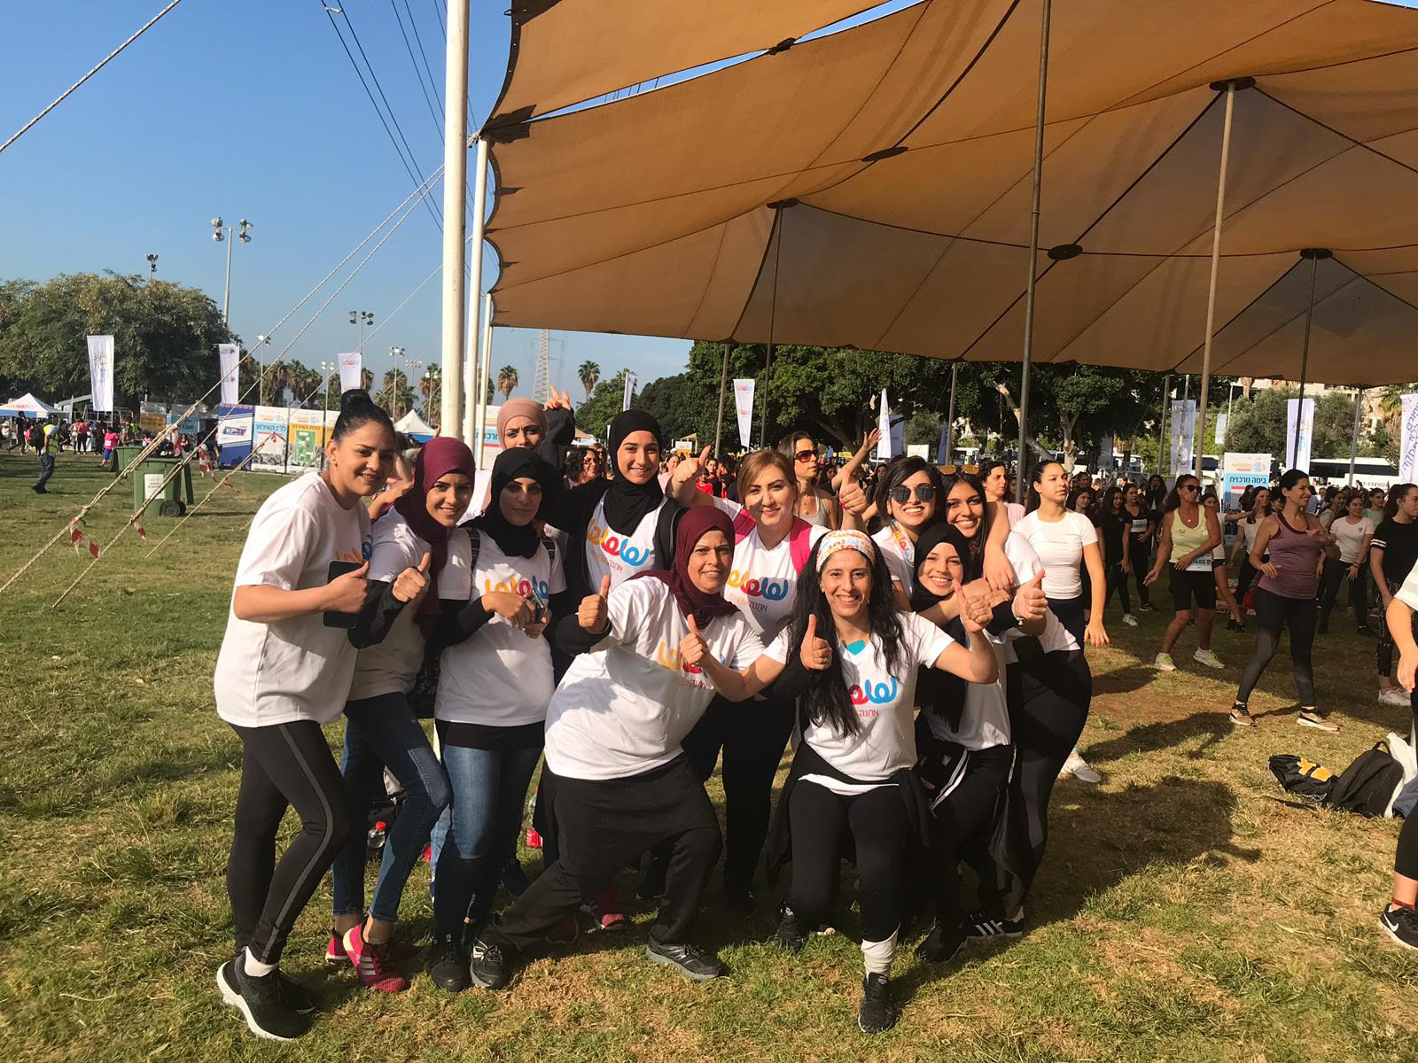
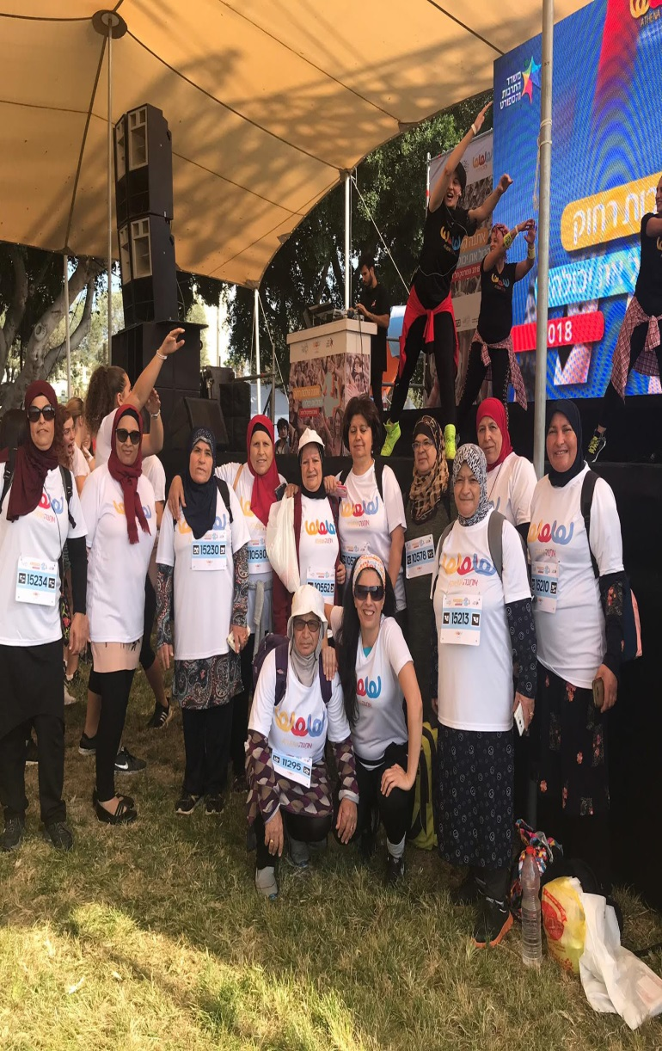
נשים הולכות רחוק – אתנה

Slide 13
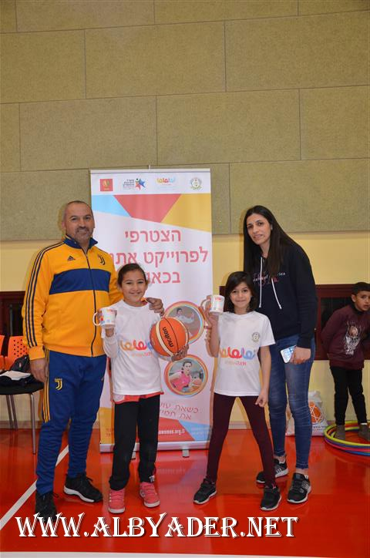
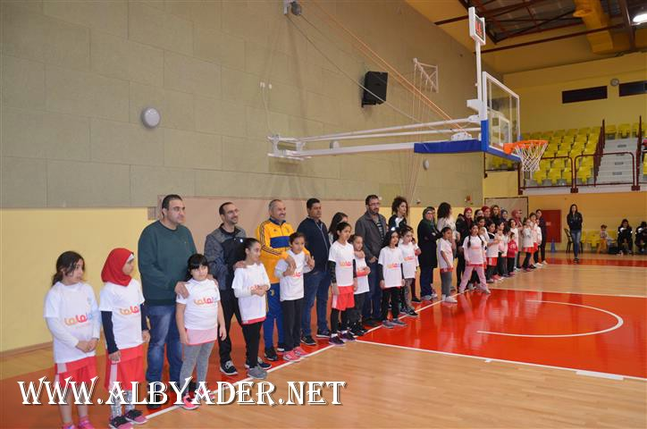
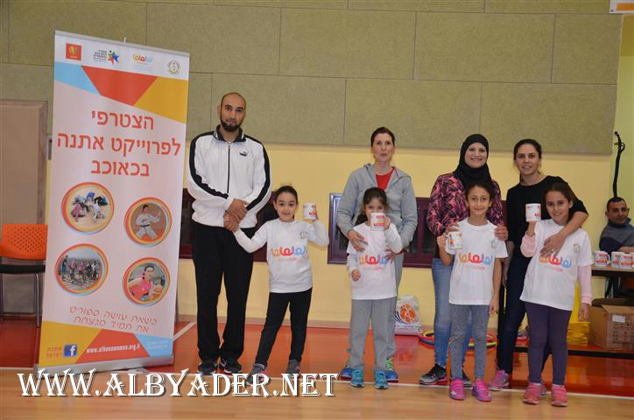
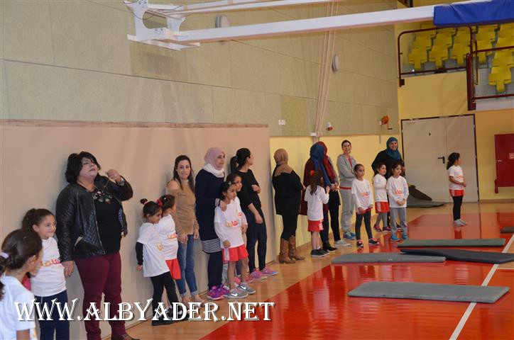
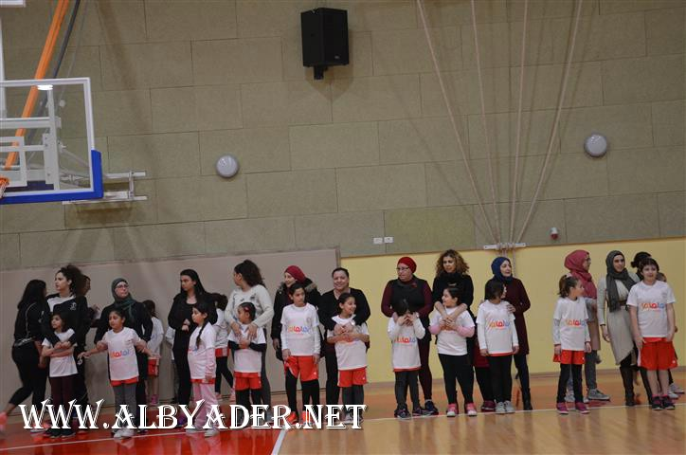
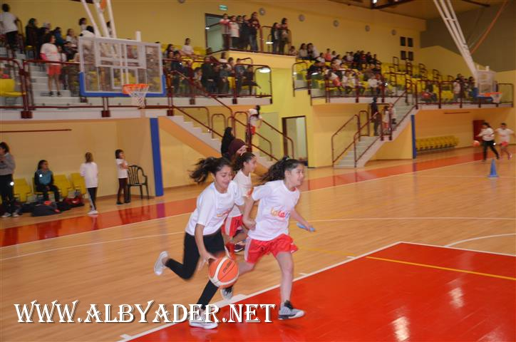
מחנה אימונים אתנה כ.סל

Slide 14
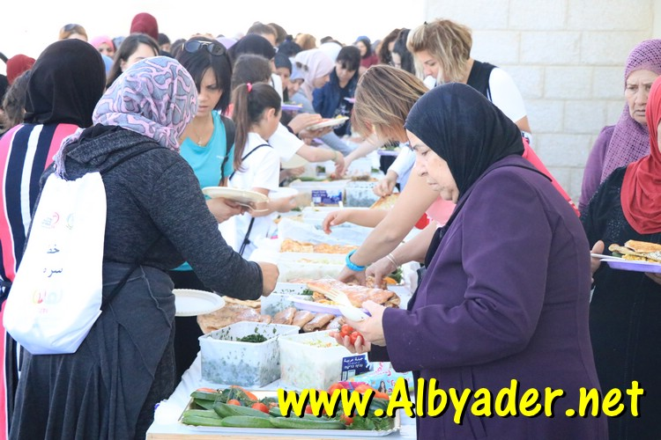
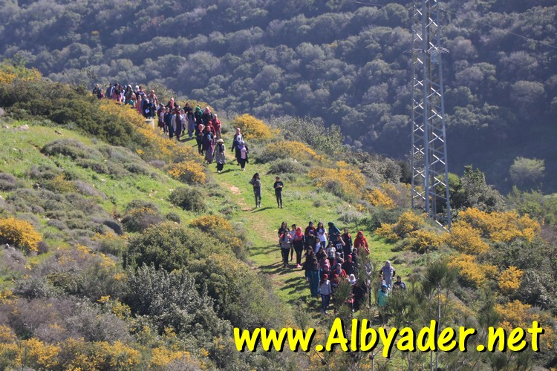
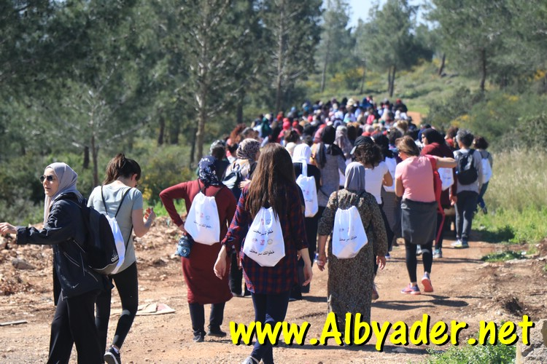
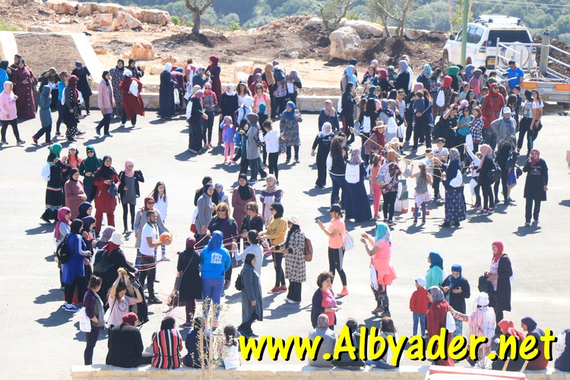
צעדת נשים אזורית

Slide 15
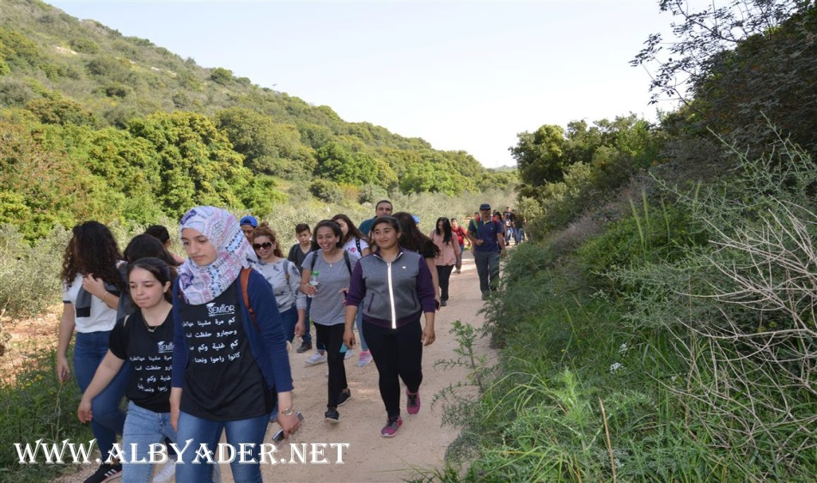
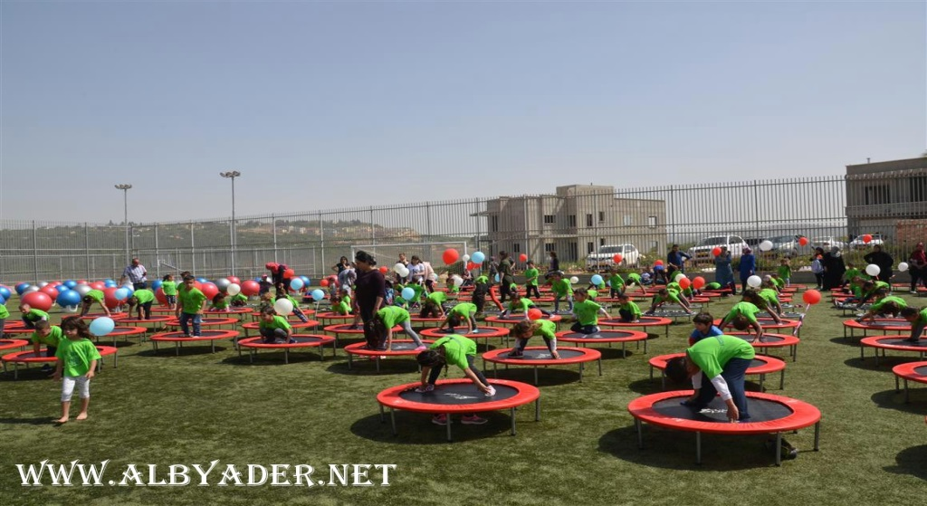
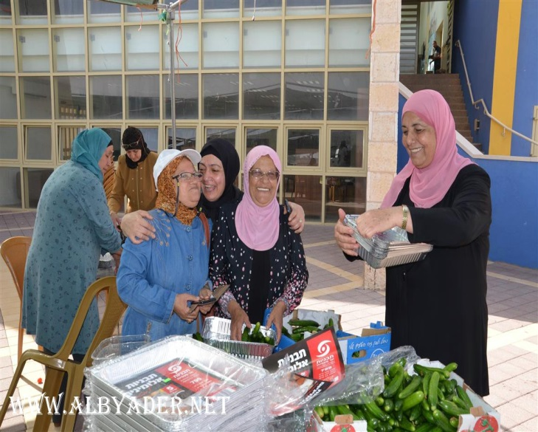
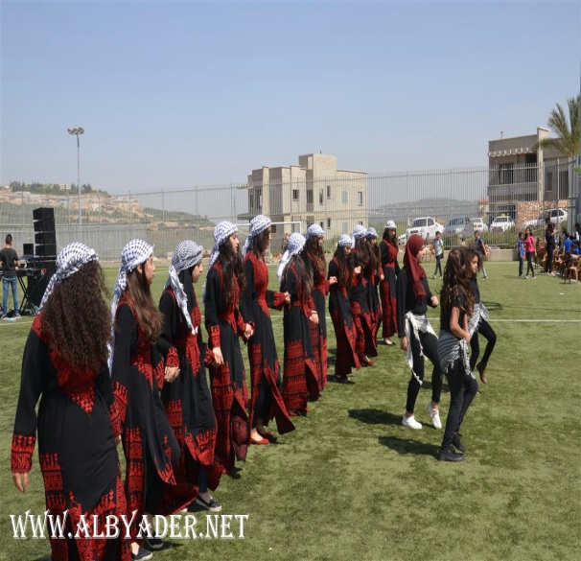
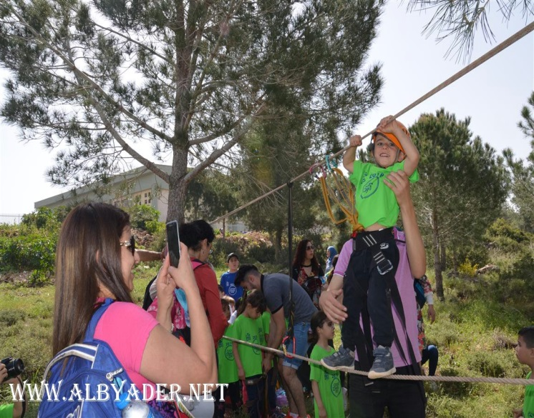
צעדת ואדי אלעין 2019

Slide 16
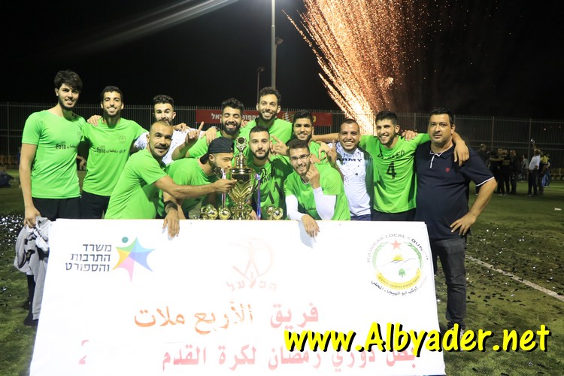
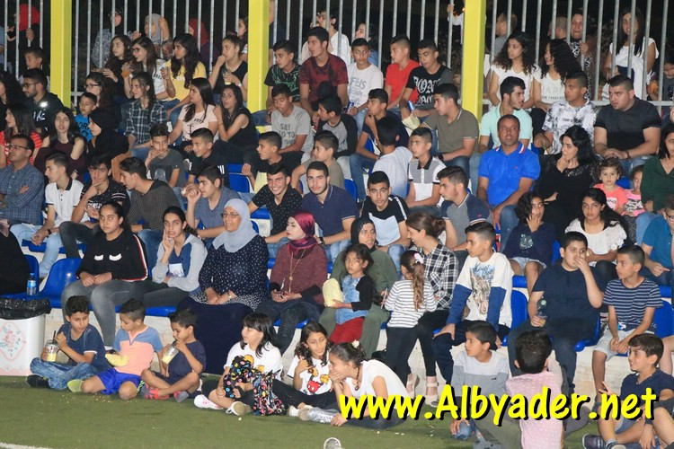
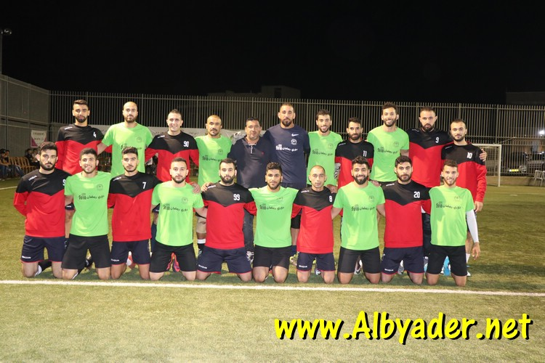
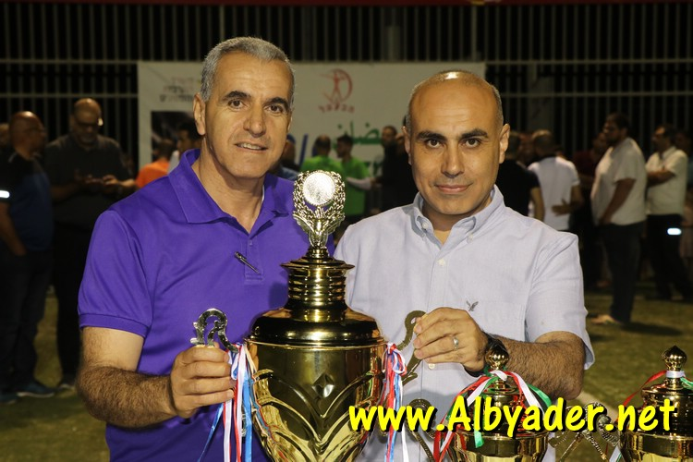
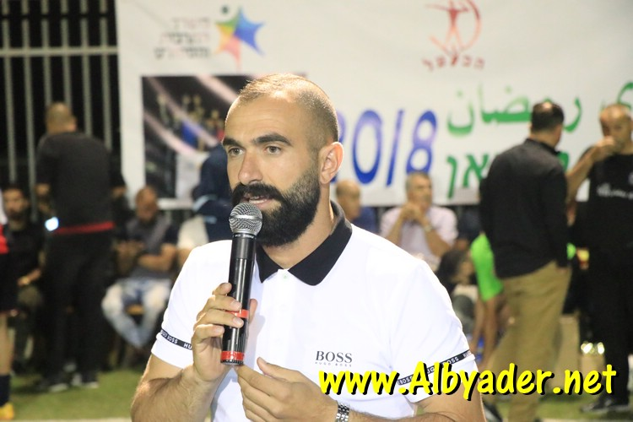
טורניר רמדאן כדורגל

Slide 17
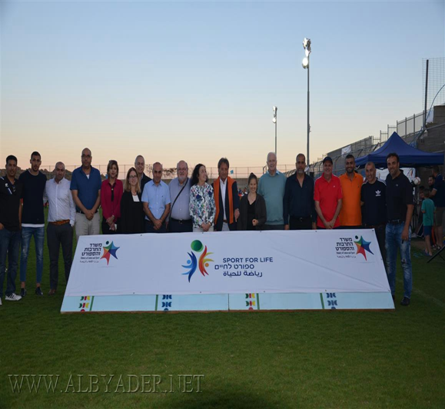
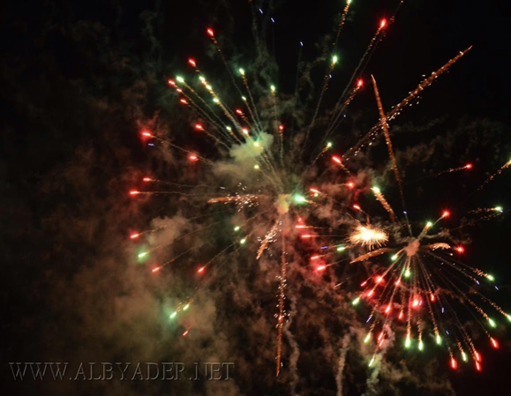
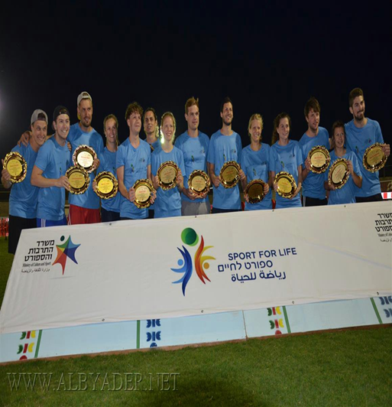
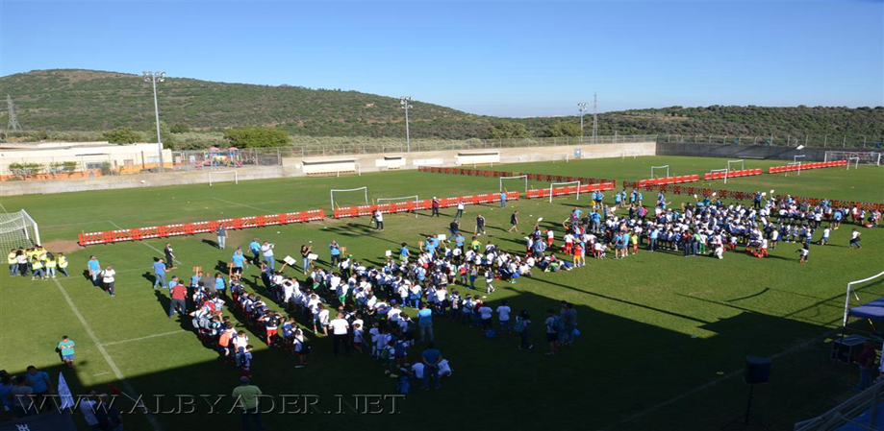
פסטיבל S 4 L

